Slide 1
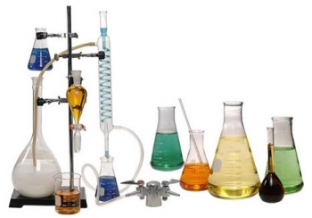
«Широко простирает руки свои химия в дела человеческие»
М.В. Ломоносов

Slide 2
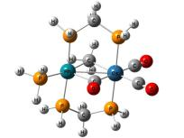
Значение химической промышленности
Производство ценных промышленных продуктов
Замена дорогого и дефицитного сырья более дешевым и распространенным
Комплексное использование сырья
Утилизация вредных производственных отходов

Slide 3
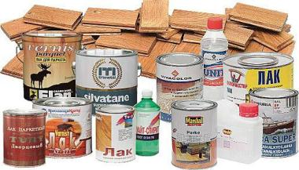
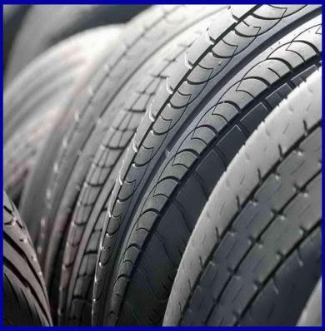
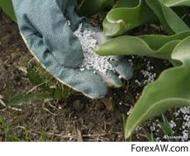
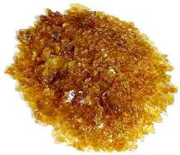
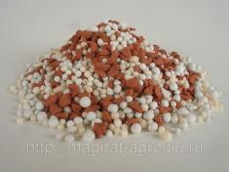
Потребители продукции химической промышленности
Машиностроение
Сельское хозяйство
Транспорт

Slide 4
Структура химической промышленности
Основная химия
Химия органического синтеза
Химия полимеров
Тонкая химия

Slide 5
Главные регионы химической промышленности

Slide 6
Минеральные ресурсы США

Slide 7
Экономическая карта США

Slide 8
Предприятия - Лидеры по производству химической промышленности США
Monsanto Company - мировой лидер биотехнологии растений. Основная продукция –генетически модифицираванные семена кукурузы, сои, хлопка
DuPont – изобретатель неопрена, нейлона, тефлона, разработчик и производитель фреонов, используемых в холодильных установках
Dow Chemical - выпускает промышленные, бытовые и сельскохозяйственные химикаты, пластмассы, медикаменты, химическую продукцию военного назначения

Slide 9
Практические задания группам
Группа № 1. Разделите удобрения на группы, запишите их химические формулы
Группа № 2. Изучите информацию о роли N, P, K. Кратко запишите ее
Группа № 3. С помощью качественных реакций докажите наличие катионов и анионов, необходимых растениям, в данных образцах
Группа № 4. При помощи оборудования школьной лаборатории получите минеральное удобрение сульфат аммония.

Slide 10
Факторы размещения предприятий основной химии
1. Производство калийных удобрений -
сырьевой
2. Производство фосфорных удобрений -
потребительский
3. Производство азотных удобрений -
сырьевой

Slide 11
Итоги урока
Удобрения нужны сельскохозяйственным культурам для повышения урожайности, но внесение должно быть разумным
Производство удобрение вызывает ряд экологических проблем
3. Вся наша жизнь – это множество взаимосвязей!

Slide 12
Домашнее задание
Проанализировать с помощью различных источников информации состояние химической промышленности в России, составить сравнительную диаграмму производства минеральных удобрений в России и США.

